Slide 1
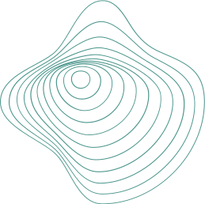
LẬP TRÌNH TRUYỀN FILE VÀ CHAT CHO GIAO THỨC UDP SỬ DỤNG JAVA

Slide 2

Thành viên
Nguyễn Xuân Dinh - 20010889
Bùi Khánh Huyền - 20010903
Phạm Đình Khôi - 20010870
Nguyễn Thị Phương Hậu - 20010954

Slide 3
Chương 1: Mở đầu
Phần 1: giới thiệu đề tài
Hiện nay mạng Internet toàn cầu đã phát triển rất mạnh, đáp ứng rất tốt các nhu cầu về thông tin khoa học, giải trí, liên lạc, mua bán, quảng cáo v.v… của con người. Internet đã trở thành một thành phần không thể thiếu với cuộc sống hiện đại. Về bản chất, Internet chẳng qua là một hệ thống mạng, liên kết các máy tính trên toàn thế giới lại theo những chuẩn chung của nó. Với phạm vi nhỏ hơn nhưng cũng rất tương tự, có những mạng khác đó là WAN, LAN.., mỗi mô hình đó đều được ứng dụng rất nhiều tiện ích khác nhau. Vì vậy, ngày hôm nay, nhóm em xin được trình bày đề tài với tên “Lập trình truyền file và chat cho giao thức UDP sử dụng Java”, điều đó giúp chúng em thực hành để có cơ hội hiểu rõ hơn về mạng, về lập trình mạng – một lĩnh vực lập trình rất thú vị này.

Slide 4
Phần 2: Tổng quan về lập trình mạng
Mạng máy tính hay hệ thống mạng (Computer Network hay Network System) là sự kết hợp các máy tính lại với nhau thông qua thiết bị nối kết mạng và phương thức truyền thông (giao thức mạng, môi trường truyền dẫn) theo một cấu trúc nào đó và các máy tính này trao đổi thông tin qua lại với nhau.
- Các mô hình mạng:
+ Mô hình mạng sao
+ Mạng tuyến tính
+ Mạng hình vòng
MÔ HÌNH MẠNG OSI: tạm dịch là Mô hình tham chiếu kết nối các hệ thống mở - là một thiết kế dựa vào nguyên lý tầng cấp, lý giải một cách trừu tượng kỹ thuật kết nối truyền thông giữa các máy vi tính và thiết kế giao thức mạng giữa chúng. Mô hình này được phát triển thành một phần trong kế hoạch Kết nối các hệ thống mở

Slide 5
Ngôn ngữ lập trình Java
Ngôn ngữ lập trình ở đây là ngôn ngữ Java vì Java là ngôn ngữ có thể được sử dụng để viết ứng dụng chạy trên hầu hết các thiết bị (ở đây ta quan tâm tới thiết bị có hỗ trợ mạng). Các khả năng nổi trội do Java cung cấp là:
- Lập trình đa tuyến trình (Cùng 1 ứng dụng nhưng có thể chạy nhiều tiến trình song song với nhau thay vì cứ phải tiến trình này đợi tiến trình kia kết thúc mới có thể thực hiện)
- Java là một nền tảng có thể chạy trên nhiều loại thiết bị với nhiều hệ điều hành khác nhau nên có phạm vi ứng dụng rất rộng rãi.
- Lập trình mạng. Lớp quan trọng nhất mà ta sử dụng ở đây là lớp DatagramSocket và DatagramPacket cho giao thức UDP

Slide 6
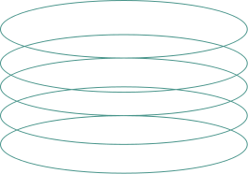
Chương 2: Cơ sở lí thuyết
Giới thiệu mô hình Client/Server
Server được hiểu là máy chủ, thường là một hệ thống máy lớn, có bộ xử lý mạnh, có khả năng hoạt động đáng tin cậy, có khả năng lưu trữ dữ liệu lớn, nó chuyên quản lý tài nguyên (chủ yếu là cơ sở dữ liệu), cung cấp các dịch vụ mạng cho các máy khách (client) sử dụng. Bình thường nó chạy suốt thời gian thực và sẵn sàng chấp nhận các yêu cầu kết nối và các yêu cầu dịch vụ khác từ máy khách.
Client là máy khách, nó thường được sử dụng bởi người dùng cuối. Nó hoạt động dựa trên việc sử dụng dịch vụ mà máy server cung cấp để thực hiện các công việc mà người dùng cuối mong muốn.
Quy trình hoạt động của mô hình này lặp lại 2 quá trình như sau :
-Client gửi yêu cầu lên server.
-Server nhận được yêu cầu thì sẻ xử lý thích hợp và trả lời lại client

Slide 7
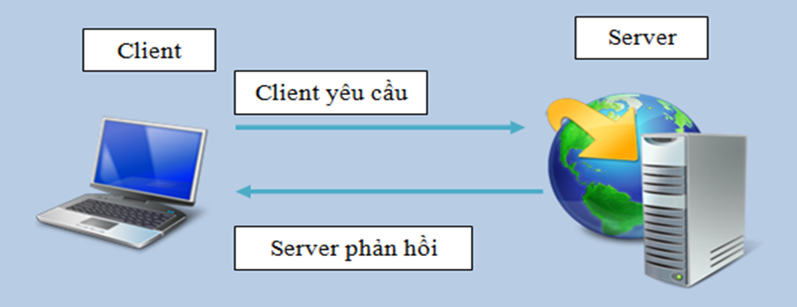
Mô hình Client/Server

Slide 8
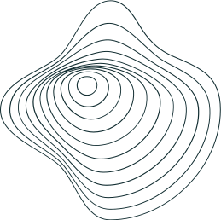
Phần 3: Giới thiệu giao thức UDP
1.Giới thiệu về UDP
Giao thức UDP (User Datagram Protocol) là một giao thức cho phép gửi các biểu đồ dữ liệu mà không cần kết nối trong các mạng dựa trên IP. Để đạt được các dịch vụ mong muốn trên máy chủ đích, nó sử dụng các cổng (port) được liệt kê là một trong những thành phần cốt lõi trong tiêu đề UDP. Giống như nhiều giao thức mạng khác, UDP thuộc họ giao thức internet, nơi nó được phân loại như một trung gian giữa lớp mạng và lớp ứng dụng ở cấp độ truyền tải.
Đặc điểm của giao thức UDP:
- Tiêu đề gói dữ liệu nhỏ.
- Không cần thiết lập kết nối trước khi truyền.
- Không duy trì trạng thái kết nối.
- Không sắp xếp cơ chế báo nhận.
- Không sắp xếp tuần tự các gói tin.
- Không kiểm soát tốc độ gửi.

Slide 9
Ưu điểm | Nhược điểm
Không cần thiết lập kết nối trước khi truyền. | Không kiểm soát mất mát.
Nhanh, chiếm ít thời gian khi xử lý. | Độ tin cậy thấp.

Slide 10
2.Giới thiệu về IP
IP là địa chỉ của một máy tính trên mạng, dựa vào địa chỉ IP giao thức UDP có thể truyền dữ liệu chính xác từ một máy này qua máy kia thông qua hệ thống mạng. Ở trên mạng, một máy tính sẽ có một địa chỉ IP khác nhau, từ địa chỉ IP có thể biết được máy nào trên mạng và ngược lại.
3. Giới thiệu về cổng Port
UDP sử dụng các cổng để ánh xạ dữ liệu đến vào một tiến trình cụ thể
đang chạy trên một máy tính. UDP định đường đi cho packet tại vị trí xác định bằng cách sử dụng số hiệu cổng được xác định trong header của datagram. Các cổng được biểu diễn bởi các số 16-bit, vì thế các cổng nằm trong dải từ 0 đến 65535. Các cổng cũng được xem như là các điểm của các liên kết logic, và được chia thành ba loại sau:
• Các cổng phổ biến: Từ 0 đến 1023
• Các cổng đã đăng kí: 1024 đến 49151
• Các cổng động/dành riêng: 49152 đến 65535

Slide 11

4.Giới thiệu về Socket
Để xây dựng một chương trình theo mô hình client-server, cho phép truyền và nhận dữ liệu qua mạng, người lập trình chỉ cần viết chương trình ở tầng ứng dụng và tìm cách giao tiếp với một trong hai giao thức ở tầng Vận chuyển là TCP hoặc UDP. Phương tiện đó được gọi là Socket.
Socket được xem như điểm giao tiếp của tầng ứng dụng với mạng. Socket có những nhiệm vụ như sau :
Gắn một cổng trên máy
Lắng nghe các kết nổi.
Kết nối/Đóng kết nối đến máy tính ở xa qua cổng đã gắn
Gửi/nhận dữ liệu
Lắng nghe dữ liệu đến

Slide 12
Phần 4 : Lập Trình mạng trong Java
Mô hình client-server với giao thức UDP,ta sử dụng lớp DatagramSocket và DatagramPacket.
1. Lớp DatagramSocket
- Nhiệm vụ chính: được sử dụng để gửi và nhận các DatagramPacket.
- Các phương thức hỗ trợ gửi /nhận các DatagramPacket
Public DatagramSocket() throws SocketException
Tạo Socket kiểu không nối kết cho Client. Hệ thống tự động gán số hiệu cổng chưa sử dụng cho socket.
Public DatagramSocket(int port) throws SocketException
Tạo Socket kiểu không nối kết cho Server với số hiệu cổng được xác định trong tham số (port).
Public void send(DatagramPacket dp) throws IOException
Dùng để gửi một DatagramPacket đi.
Public void receive(Datagrampacket dp) throws IOException
Chờ nhận một DatagramPacket.

Slide 13
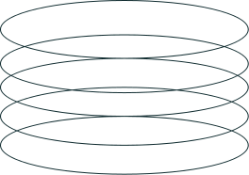
2. Lớp DatagramPacket
- Nhiệm vụ chính: Đóng gói các byte dữ liệu vào các gói tin UDP được gọi là datagram và cho phép ta mở các datagram khi nhận được.
- Các phương thức nhận các thông tin từ DatagramPacket:
Phương thức getAddress() trả về một đối tượng InetAddress chứa địa chỉ IP của host. Nếu datagram được nhận từ Internet, địa chỉ trả về chính là địa chỉ của máy đã gửi datagram (địa chỉ nguồn).
public InetAddress getAddress()
·Phương thức getPort() trả về một số nguyên xác định cổng trên host ở xa. Nếu datagram được nhận từ Internet thì cổng này là cổng trên host đã gửi gói tin đi.
public int getPort()
Phương thức getData() trả về nội dung dữ liệu thực sự chứa trong gói dữ liệu
public byte[] getData()
Phương thức getLength() trả về chiều dài của dữ liệu trong gói tin
public int getLength()

Slide 14
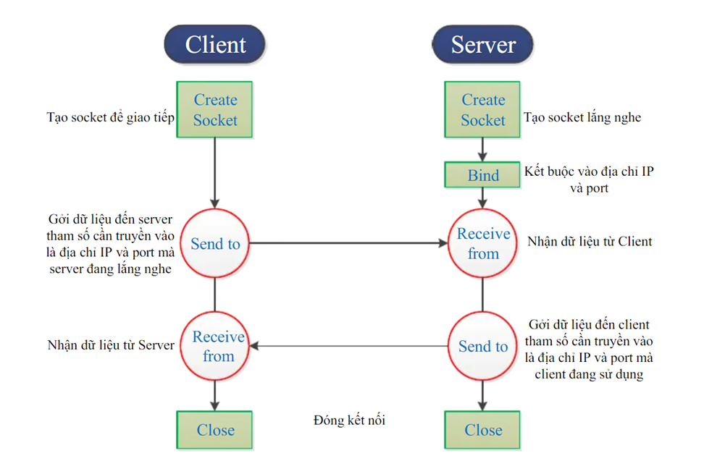
Chương 3:Phân tích thiết kế chương trình

Slide 15
Phần 1 Phân tích yêu cầu
Viết chương trình cho phép người dùng chat và truyền file.
Phần 2: Phân tích chức năng.
1. Về phía Client:
Tạo socket
Gửi gói tin đến địa chỉ của server
Client nhận thông tin phản hồi trở lại Server và hiển thị thông tin đó trên màn hình.
2. Về phía Server:
Tạo socket
Ràng buộc socket với 1 số hiệu cổng mà client sẽ truyền đến.
Server nhận gói tin do Client gửi tới và in lên màn hình.
Xác nhận gửi thành công.

Slide 16

CHƯƠNG 4: TRIỂN KHAI THỰC HIỆN VÀ KẾT QUẢ
Phần 1: Môi trường triển khai
Hệ điều hành: Microsoft Windows 11
Text Editor: Sublime Text
Phần 2: Chương trình
Chương trình chat và truyền file cài đặt Server và Client ở chế độ không nối kết, với host là localhost và port = 21820

Slide 17
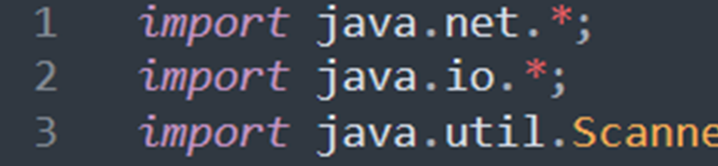
Chương trình truyền file
a. Thư viện: Đối với cấu trúc chương trình UDP cần import java.io.* ; import java.net.*; java.util.Scanner: cho phép nhập và nhận giá trị từ màn hình console.

Slide 18
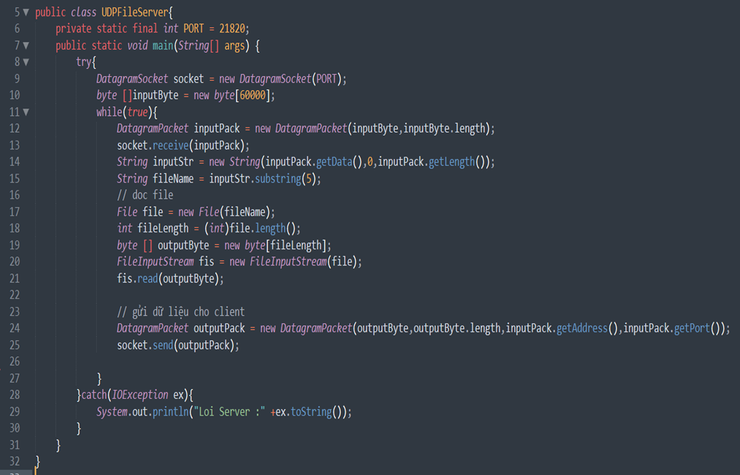
b. File UDPFileServer.java

Slide 19
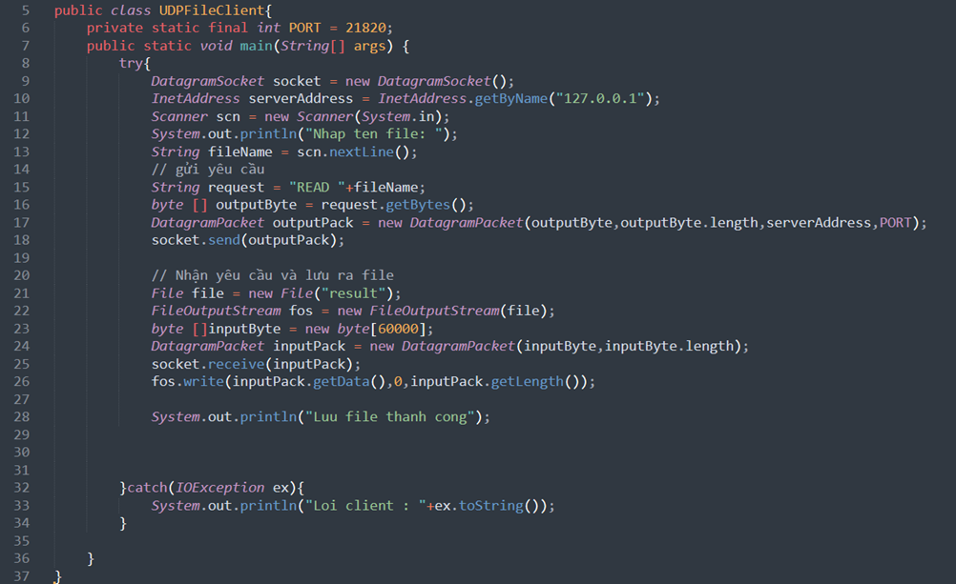
c. File UDPFileClient.java

Slide 20
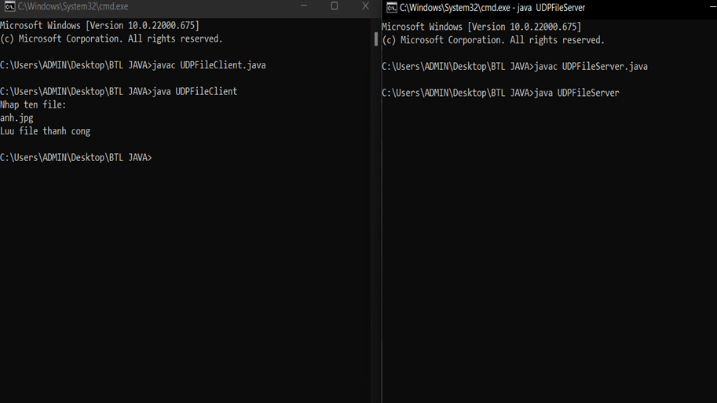
d. Kết quả chương trình

Slide 21

Chương trình chat
a. Thư viện: Đối với cấu trúc chương trình UDP cần import java.io.* ; import java.net.*; java.util.Scanner: cho phép nhập và nhận giá trị từ màn hình console.

Slide 22
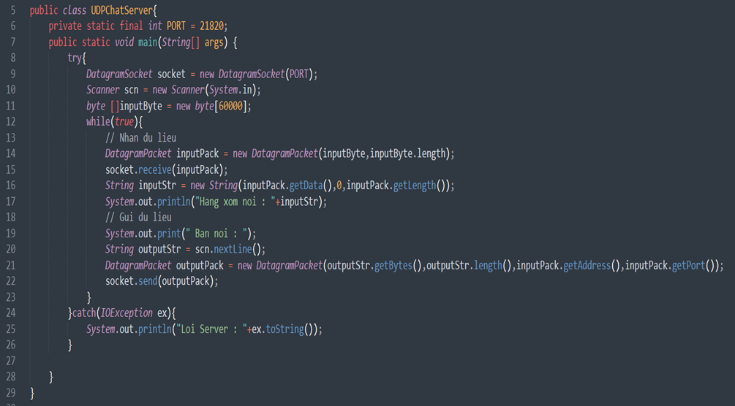
b. File UDPChatServer.java

Slide 23
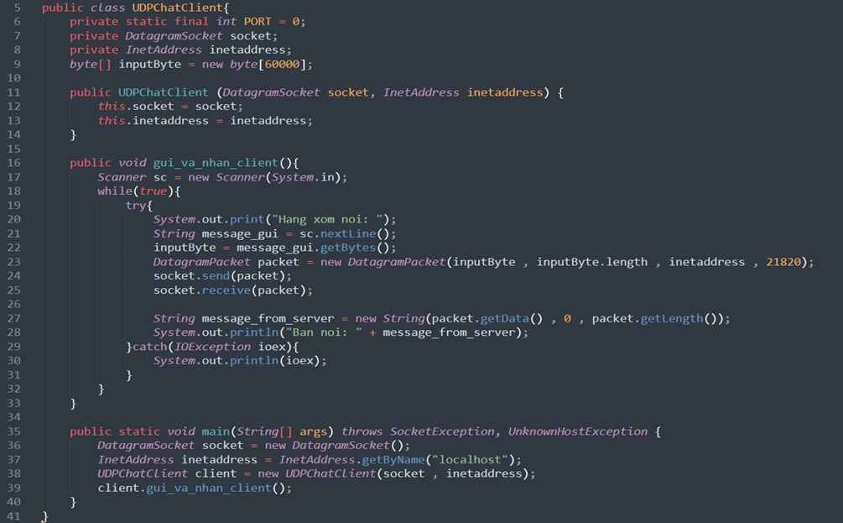
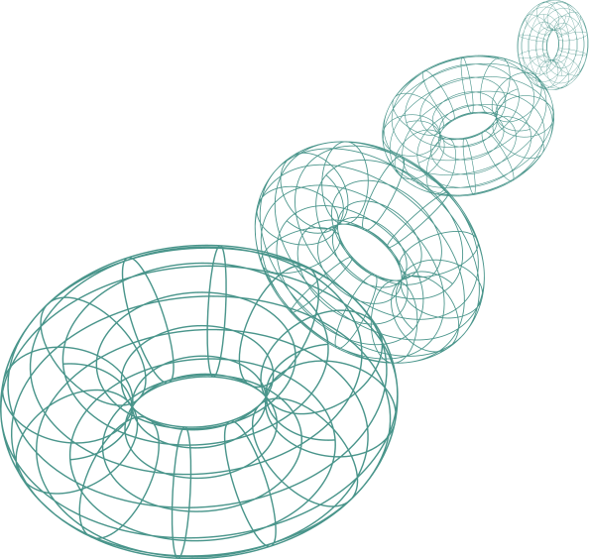
c. File UDPChatClient.java

Slide 24
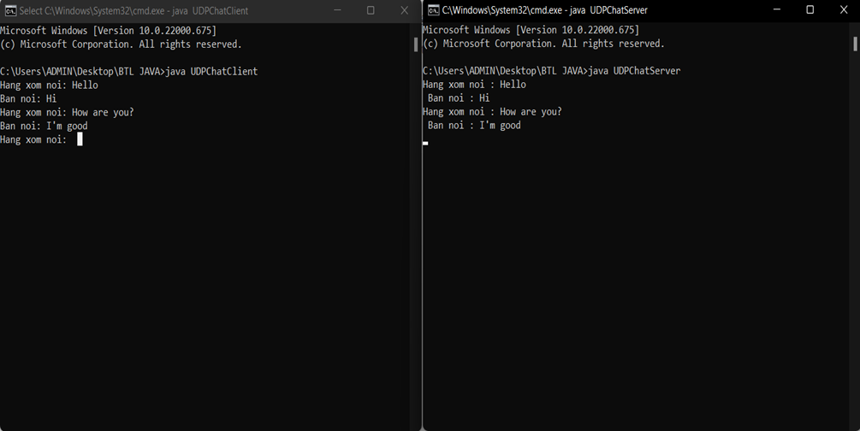
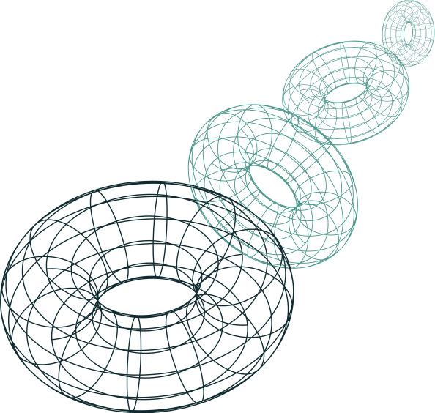
d. Kết quả chương trình

Slide 25
Phần3: Kết Luận
1. Kết quả đạt được:
Trong thời gian thực hiện dự án, nhóm chúng em đã có những kết quả đạt được như sau:
Cài đặt thành công chương trình, chương trình chạy tốt.
Rèn luyện kĩ năng làm việc nhóm, biết cách phân chia công việc nhóm hợp lý để mọi người phát huy được điểm mạnh của mình.
Học tập và củng cố thêm các kiến thức về lập trình mạng, cách làm việc của UDP trong Java cũng như cơ chế hoạt động của UDP.
2. Ưu điểm:
Chương trình mô tả khá sát các yêu cầu của đề tài.
Về cơ bản, chương trình thực hiện được các chức năng là chat và truyền file.

Slide 26
3. Nhược điểm
Chưa xây dựng được mô hình ứng dụng cụ thể kết hợp cả 2 chức năng chat và truyền file, chỉ biên dịch và thực thi cho mỗi chức năng trên cmd.
Chương trình truyền file chưa thực hiện được một số chức năng có thể triển khai được như truyền các file có dung lượng lớn. Chương trình chat mới chỉ xây dựng cho phép chat giữa 2 người.
Việc thử nghiệm chỉ mới dừng lại trên máy cục bộ (Sử dụng địa chỉ localhost) vì Server và Client cùng chạy trên một máy.
4. Hướng phát triển
Nghiên cứu và xây dựng một app cụ thể kết hợp truyền file và chat cho phép người dùng truyền những file lớn và cho phép chat giữa nhiều người với nhau.

Slide 27
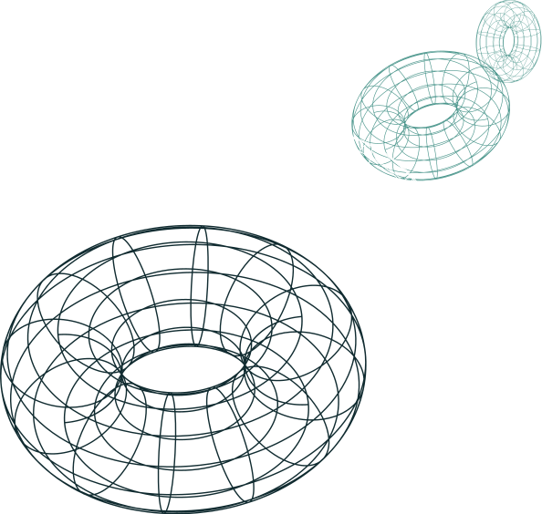
Thank you

